Slide 1
Цель проекта
Создание презентации для проведения уроков географии в курсе 7-го и 10-го классов по теме «Африка»

Slide 2
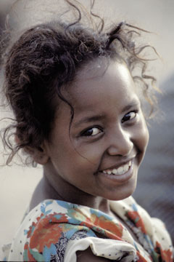
Задачи
Собрать и изучить материал по теме
Отобрать материал в соответствии с программой
Проведение урока с применением презентации
проведение опроса (анкетирование)

Slide 3
Эпиграф
«Африка – неизлечимая страсть : вдохнешь пыль её красной земли латерита, услышишь многоголосый бой тамтамов, увидишь в отблеске ночных костров мускулистые тела танцоров в завораживающих масках, и трудно будет возвращаться из этого таинственного мира. Пришельцу покажутся удивительными многие обычаи и быт африканцев…» (В. Корочанцев)

Slide 4

«В моем сердце дышит Африка»

Slide 5
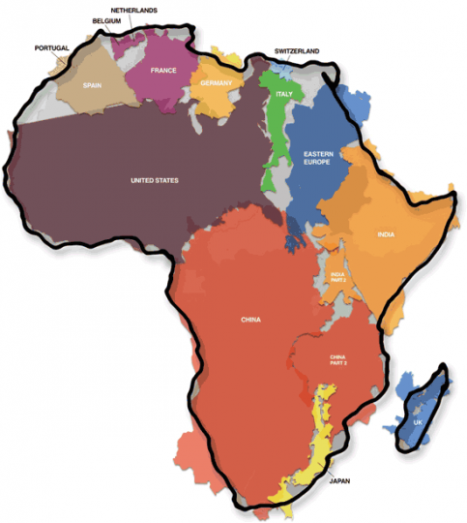
Актуальность проекта
Африка оставаясь одним из самых отсталых регионов мира, вовлечена в глобальные мировые процессы. Какой силой Африканский континент может оказаться в итоге?

Slide 6
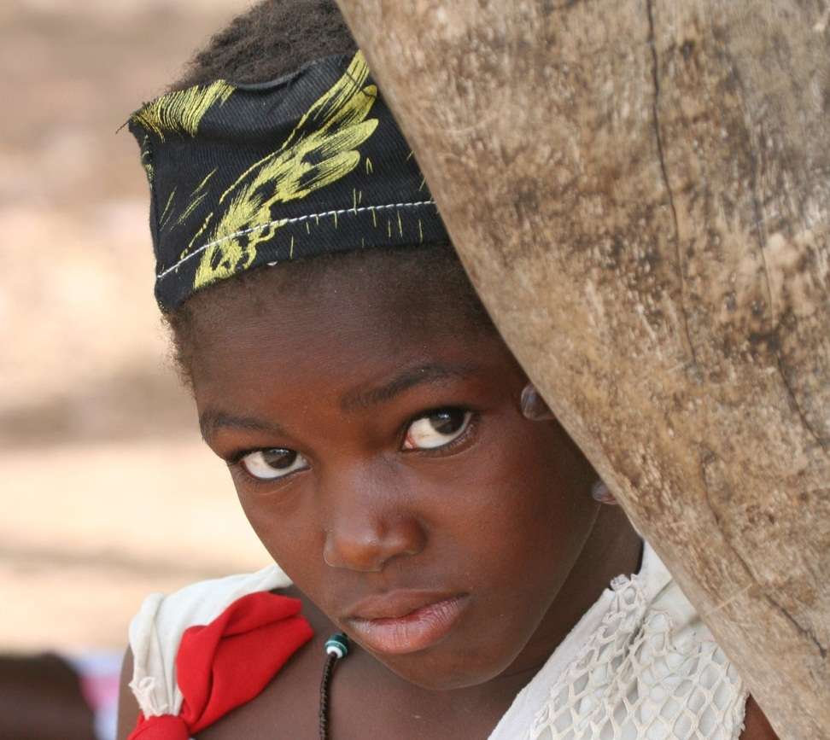
Демографическая ситуация
Население Африки к югу от Сахары к 2050 году может составить от1,5 до 2 млрд. человек
На каждую жительницу этого региона приходится в среднем по 5-6 детей. Преобладают мамы в возрасте 15-19 лет

Slide 7
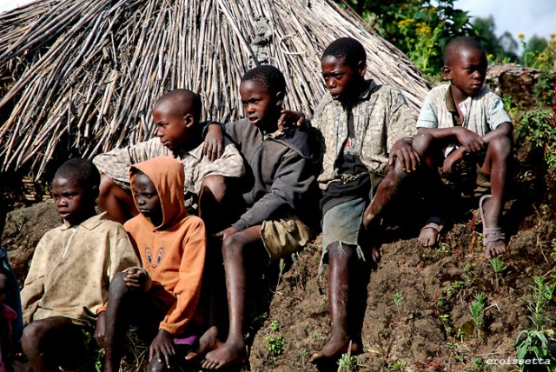
Более 22 000 000 человек заражены ВИЧ/СПИДОМ

Slide 8
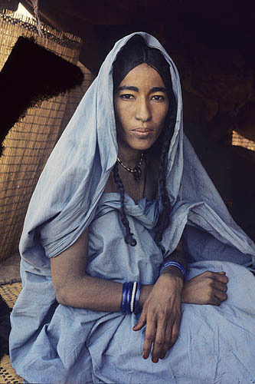
Медицинское обслуживание улучшается
Смертность сократилась, а продолжительность жизни увеличилась с 38 лет в 1950 году до 50 в 1980-е годы

Slide 9
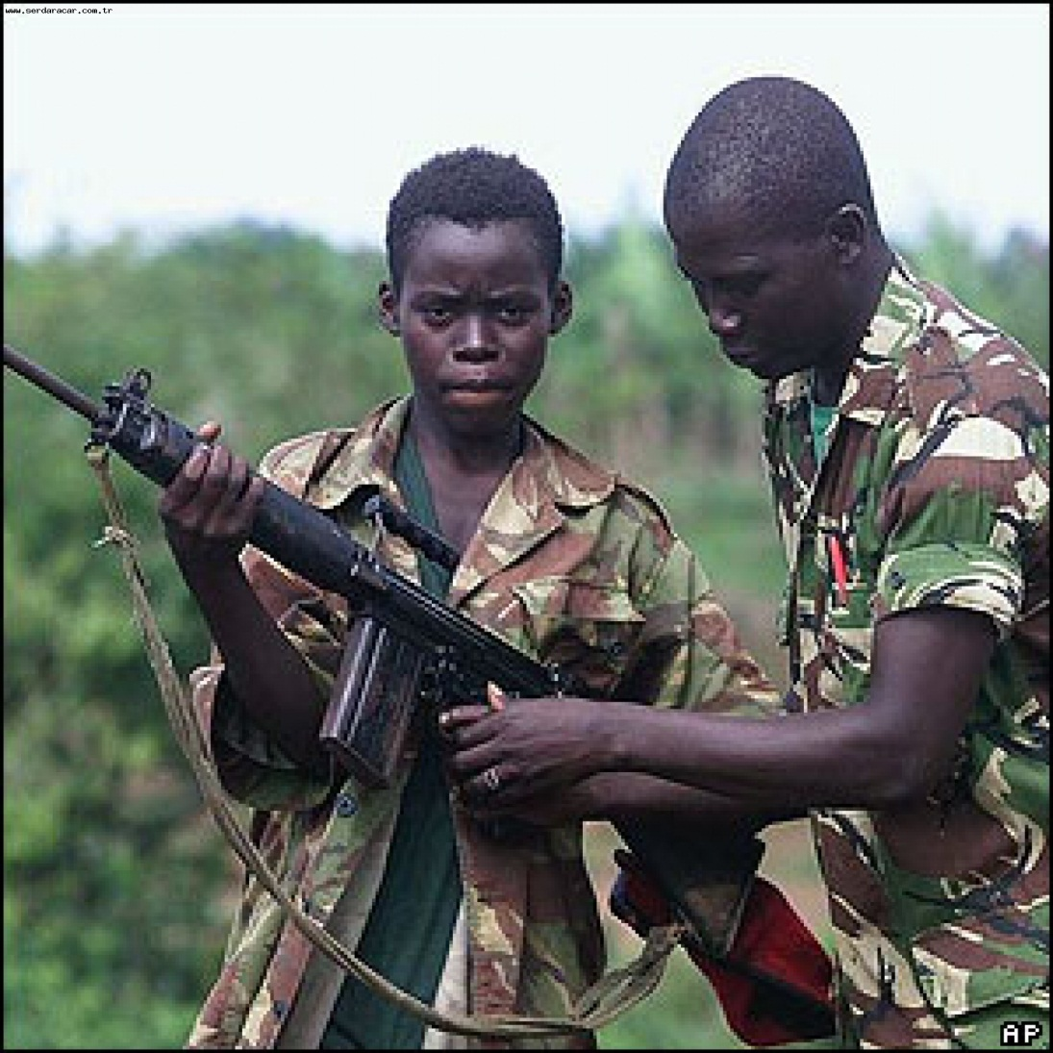
Непрекращающиеся конфликты
Западная Сахара – путь к автономии?
9.07.2011 года Судан разделился на две части-Северный и Южный Судан
6.04.2012 –в территориальных границах Сомали появилось новое государство Азавад

Slide 10
Войны и революции
Беспорядки на Ближнем Востоке начались после "жасминовой" революции в Тунисе в январе 2011 года.
Вслед за этим в Египте оппозиция добилась отставки президента Хосни Мубарака. После этого "огонь революции" перекинулся на соседнюю Ливию, а также Йемен, Сирию, Алжир и Саудовскую Аравию.

Slide 11
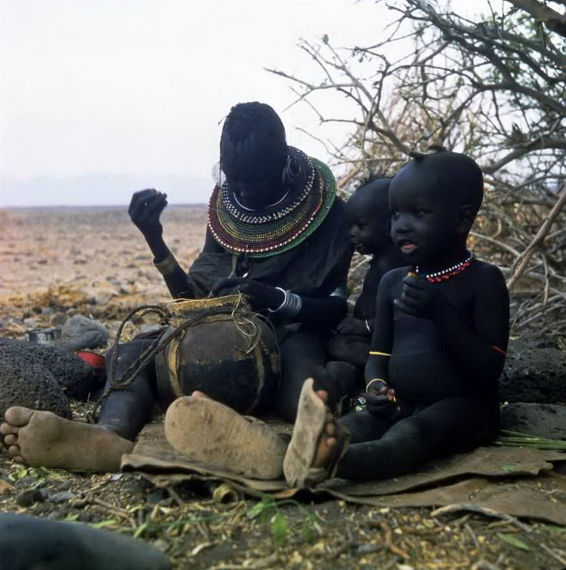
Анкетирование
После урока было проведено анкетирование.
Результаты оказались положительными: из 23 учащихся 15 усвоили материал урока быстрее и в полном объёме.

Slide 12
График по результату опроса

Slide 13
Выводы
При использовании презентаций на уроках материал становится доступнее и интереснее, особенно если работу выполняют сами учащиеся.
При подготовке презентации формируются исследовательские компоненты как анализ и синтез
Возникает устойчивый интерес к предмету

Slide 14
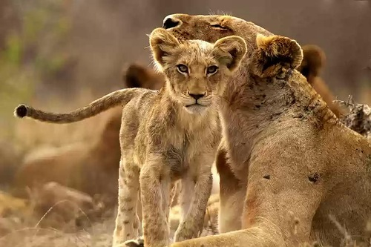
Работу подготовили
Ларин Александр – ученик 8 класса
Патрикова В.А. – учитель географии

